Slide 1



8조
팀장
컴퓨터공학부, 2017136082
Jam-jam activator (IoT 개론 및 실습 프로젝트 최종발표)
이예지
컴퓨터공학부, 2015136067
신한철
컴퓨터공학부, 2015136077
오지원
컴퓨터공학부, 2015136072
안태영

Slide 2
목차
01
서론
02
본론
03
결론

Slide 3
서론
“Jam-Jam activator”
Jam-Jam activator의 필요성
01
Jam-Jam activator의 개요
02
기존 유사 사례 비교
03

Slide 4
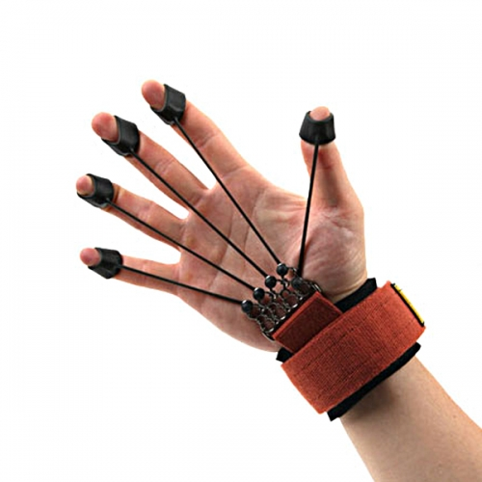
1. Jam-Jam activator의 필요성
“노약자, 손 골절 환자 등의 재활을 활성화 하자”
대상
손의 재활이 필요한 사람(사고 후유증을 가진 사람)
손 근육 발달이 필요한 사람(노약자 등)
장점
타 제품에 비해 경제적이다.
휴대성이 좋다.

Slide 5
1. Jam-Jam activator의 필요성
“게임을 통해 재활을 활성화하자”
리듬 게임
재활에 치중한 동작 확인 게임
->

Slide 6
2. Jam-Jam activator의 개요
환자의 손 움직임을 측정
“Doom CHIT” 앱을 통해 다양한 손 재활 운동을 유도한다.
날짜 별 운동량을 기록
해당 날짜의 손가락 별 동작 별 횟수와 운동 시간 등을
기록하여 자신의 성과를 파악할 수 있다.

Slide 7
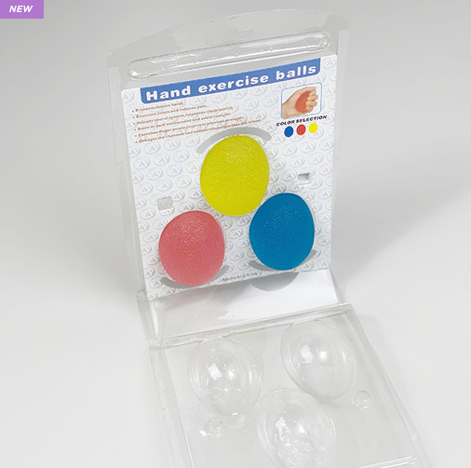
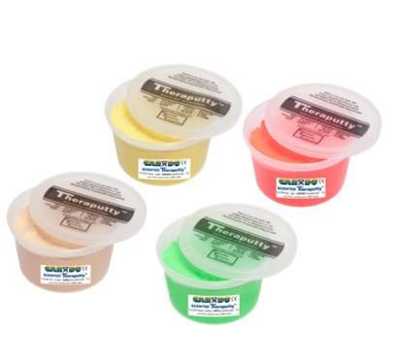
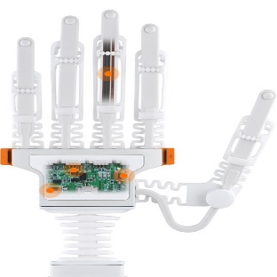
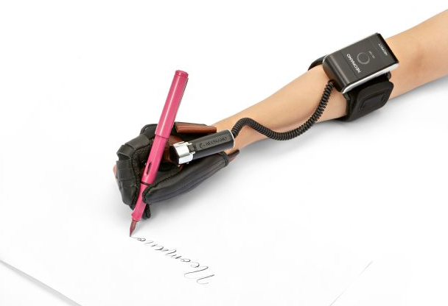
3. 기존 유사 사례 비교
재활닷컴
손 재활 공
테라퓨티
고무찰흙
특징
- 배드민턴 선수들의 재활운동 기구
- 소형화 및 휴대성
특징
- 경제적인 손 운동 도구
- 강도별 개별화된 제품
라파엘
스마트 글러브
네오펙트
글러브
특징
- 여러가지 모션을 인식
- 재활의 기능을 흥미롭게 수행
특징
- 손기능의 약화를 장치를 통해 극복
- 다양한 물건을 손에 쥐고 활용

Slide 8
본론
“Jam-Jam activator”
서비스 설계 내용 및 구현 방법
01
구현 결과물
02
데모 시나리오
03

Slide 9

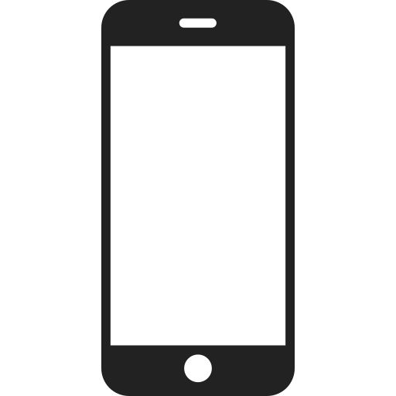
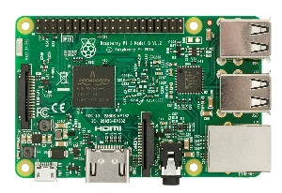
1. 서비스 설계 내용 및 구현 방법
3
5
1
4
2
재활 장갑
라즈베리 파이
스마트폰
① 재활장갑
손가락 재활운동을 도울 수 있는 형태의 재활장갑을 만든다.
플렉서블센서를 부착하여
손의 움직임을 측정한다.
② 재활장갑에서
라즈베리파이로 데이터 전달
재활장갑에 부착한 센서로부터
값을 라즈베이 파이로 전달한다.
③ 재활장갑에서
라즈베리파이로 데이터 수신
재활장갑에 부착한 센서로부터
값을 받아 라즈베리파이에서
손 동작을 파악한다.

Slide 10
1. 서비스 설계 내용 및 구현 방법
3
5
1
4
2
재활 장갑
라즈베리 파이
스마트폰
④ 라즈베리파이에서
안드로이드로 데이터 전달
블루투스 통신을 통해 라즈베이파이에서
안드로이드로 손동작의 상태를 전달한다.
⑤ 스마트폰
라즈베리파이로 부터 받은 손동작 상태를
정답인 손동작과 비교하며
재활운동을 진행한다.
손가락 별 운동횟수와 운동시간을 확인한다.

Slide 11
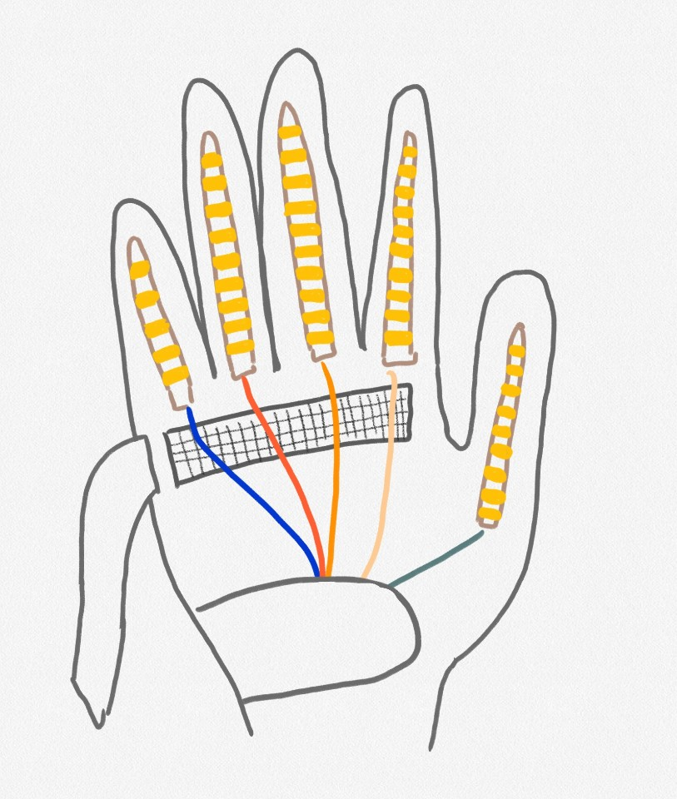
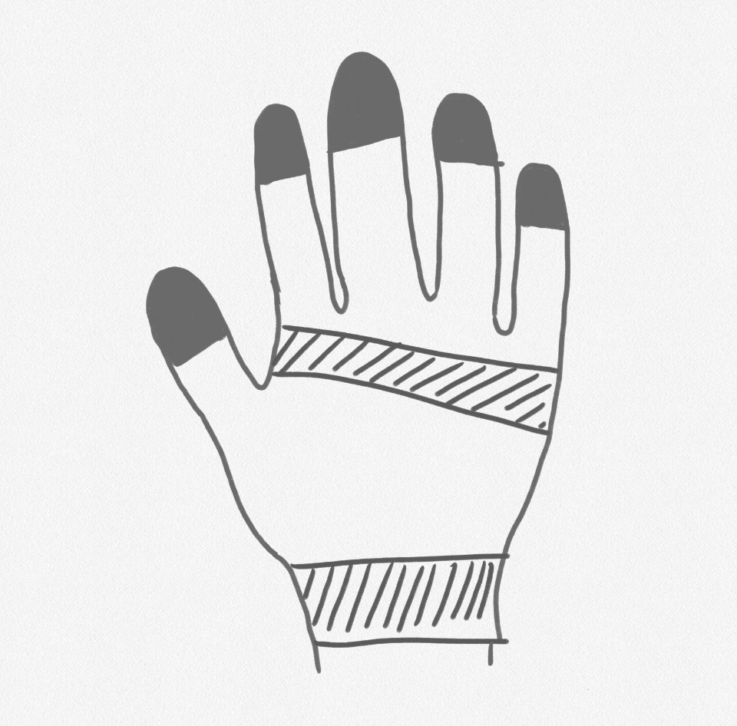
2. 구현 결과물
예상 디자인
플렉서블 센서
고정 벨크로

Slide 12
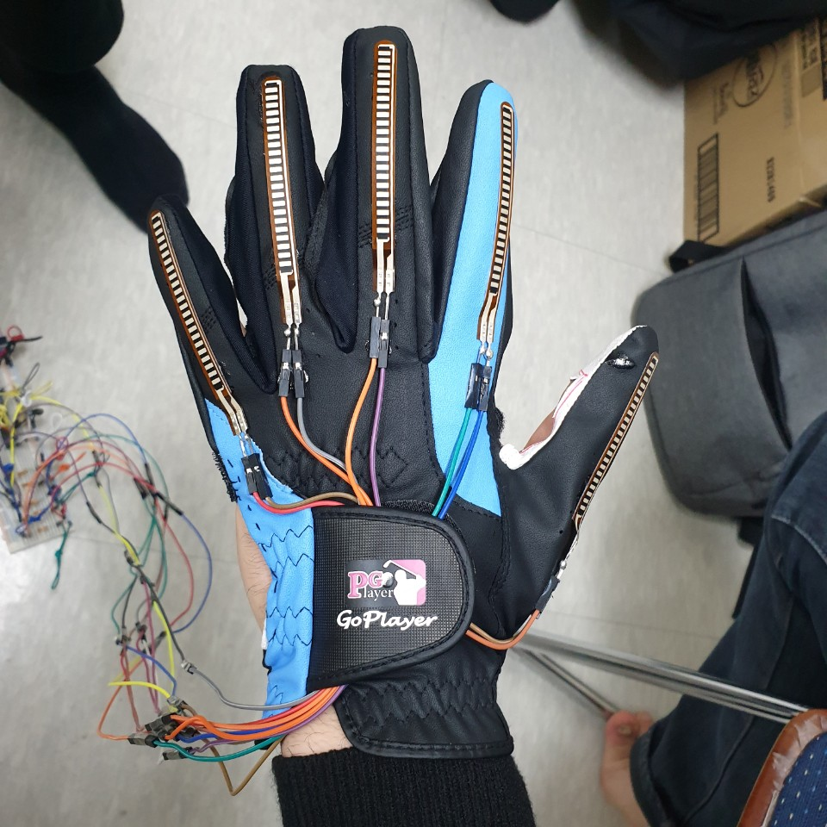
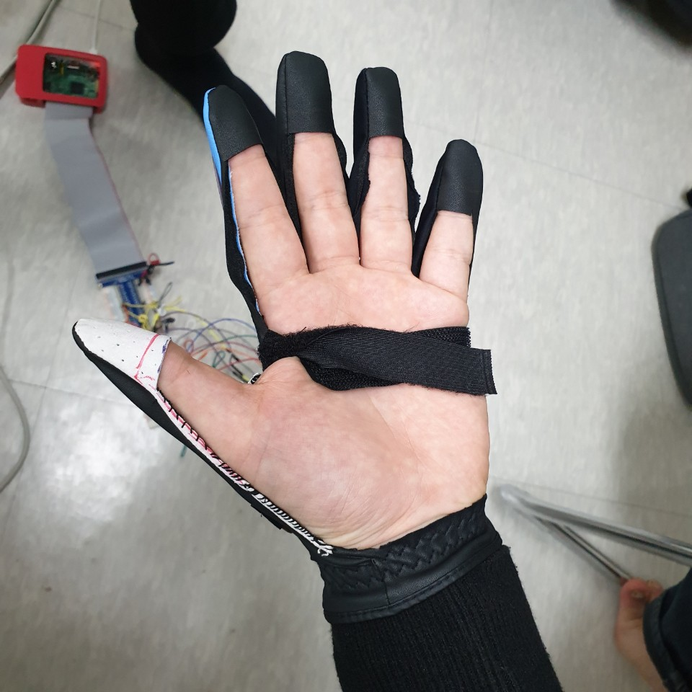
2. 구현 결과물
실제 구현 사진

Slide 13
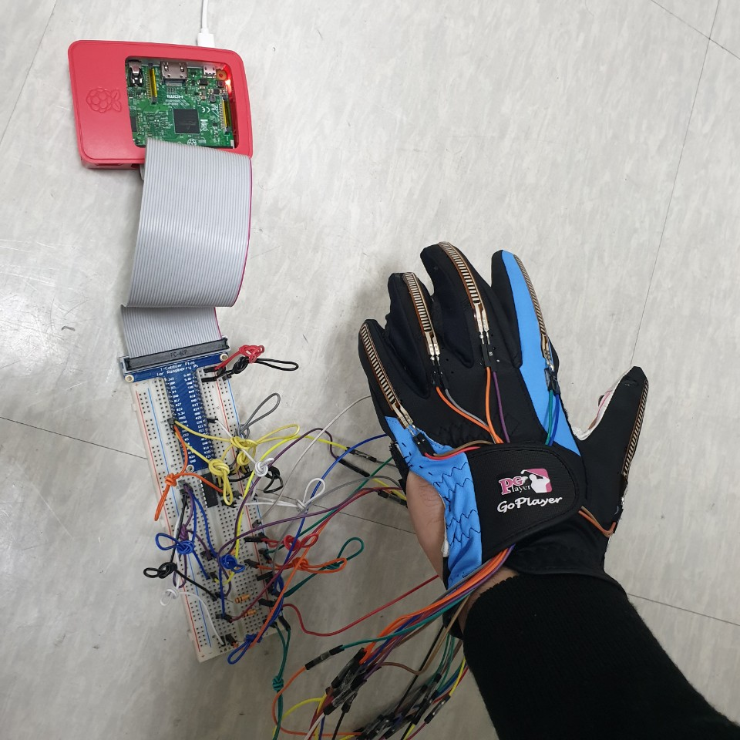
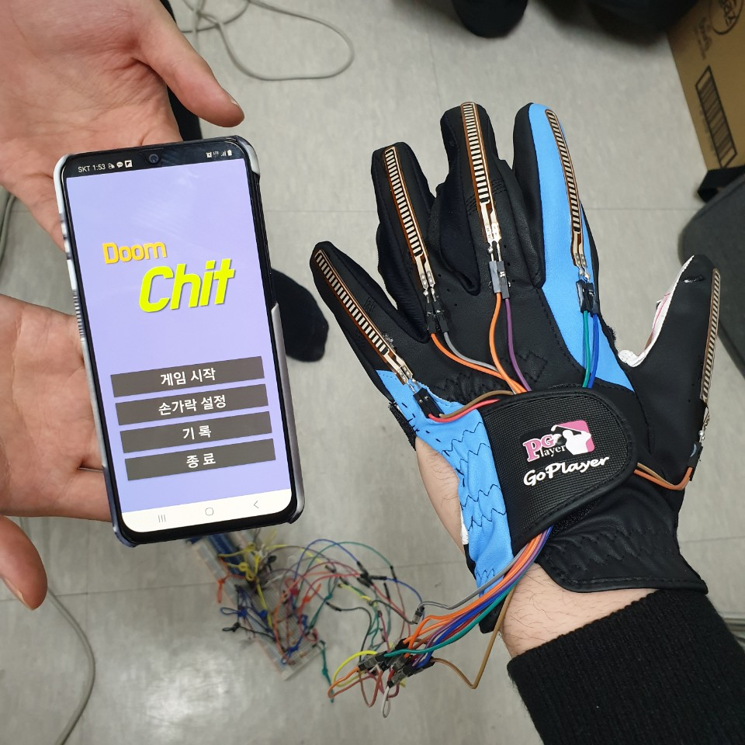
2. 구현 결과물
실제 구현 사진

Slide 14
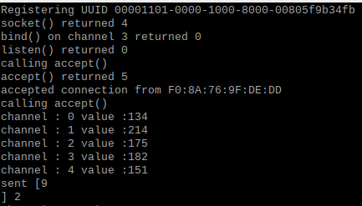
2. 구현 결과물
스크린샷 (라즈베리파이)
블루투스 데이터를 전송하는 장면

Slide 15
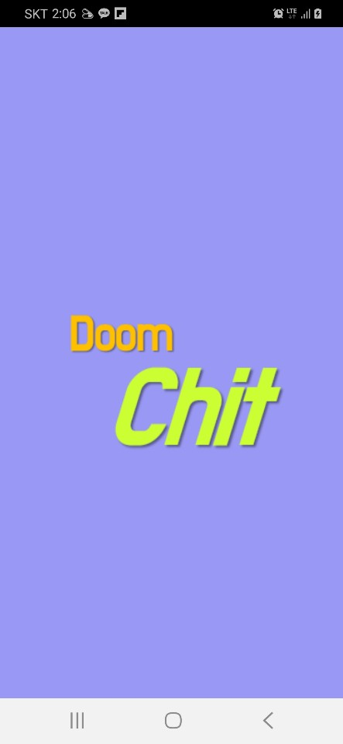
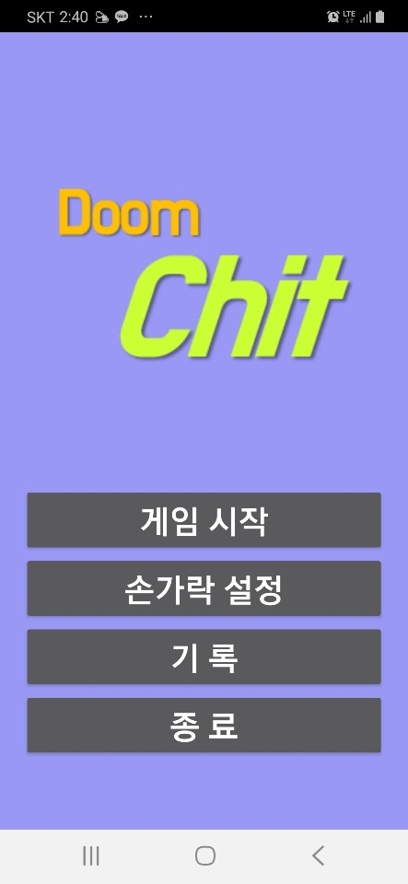
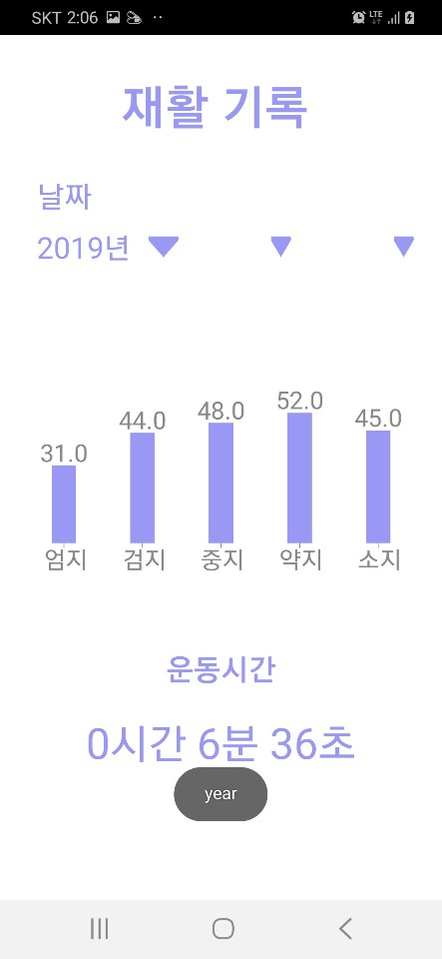
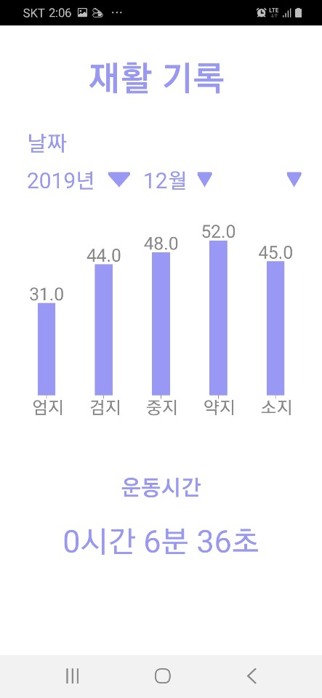
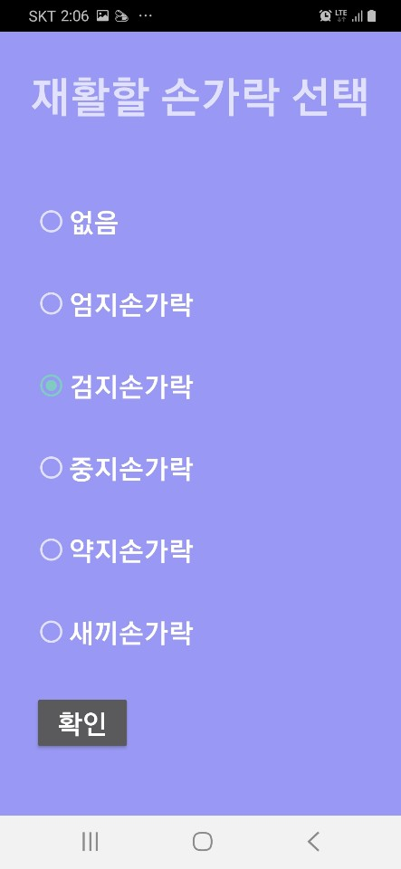
2. 구현 결과물
스크린샷 (안드로이드)

Slide 16
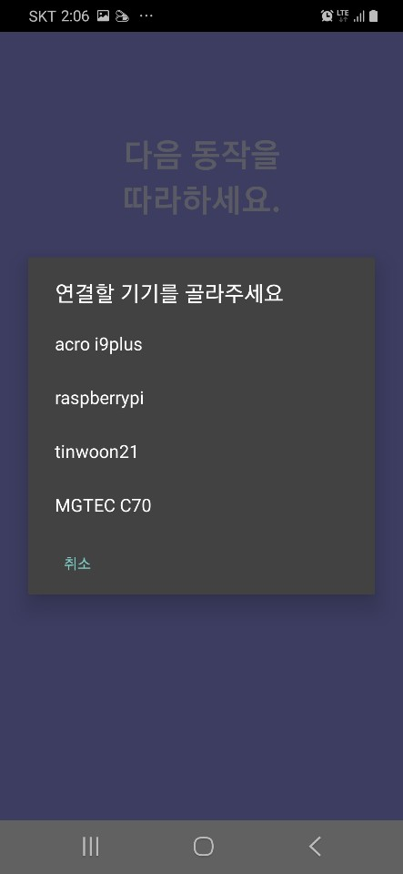
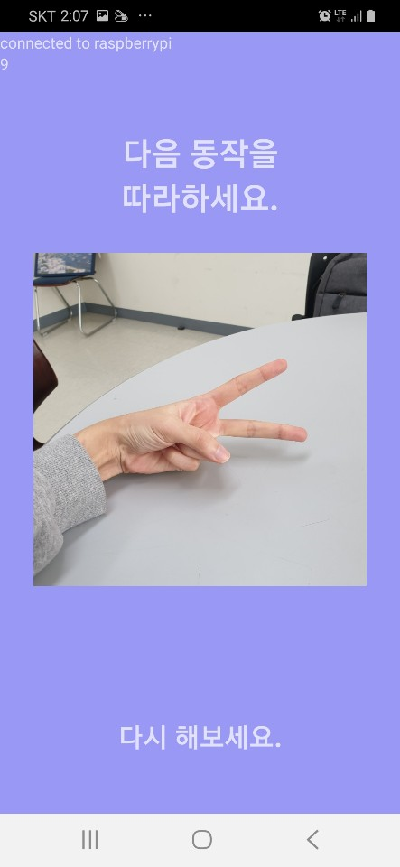
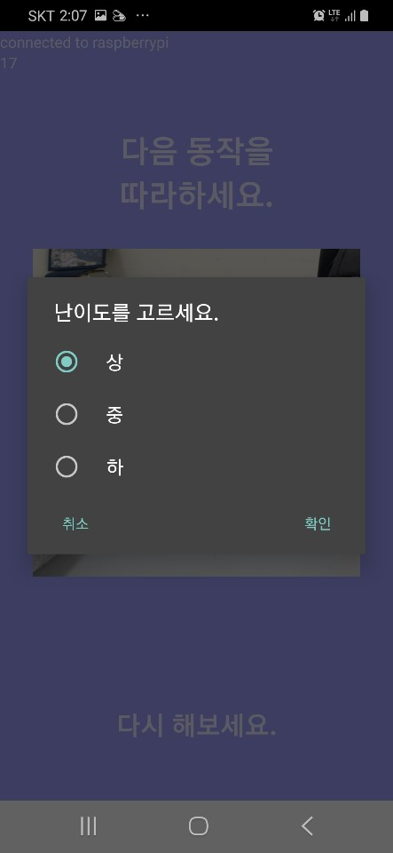
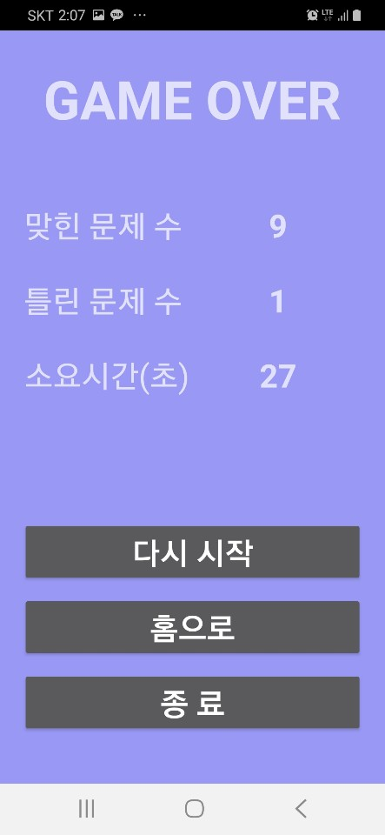
2. 구현 결과물
스크린샷 (라즈베리파이)

Slide 17
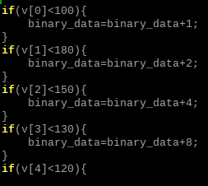
2. 구현 결과물
라즈베리파이에서 wiringPi를 통해 센서 값을 받아와 어떠한 동작을 취하는지 확인하는 코드
(이진법을 통해 해당 손동작을 구별함.)

Slide 18
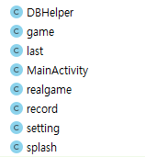
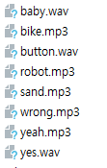
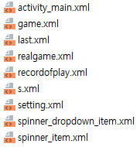

2. 구현 결과물
코드 설명
안드로이드 클래스
애니메이션 효과
배경음악 및 효과음
UI 디자인

Slide 19

2. 구현 결과물
- 라즈베리파이로부터 블루투스 데이터를 받아오는 코드(AsyncTask의 onProgressUpdate를 통해 구현)

Slide 20
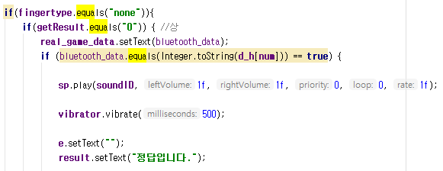
2. 구현 결과물
문제를 맞추었는지 아닌지 구별하는 코드
(bluetooth_data가 현재의 이미지의 값과 일치하는지 여부를 확인하고 일치하면 진동과 효과음을 수행)

Slide 21
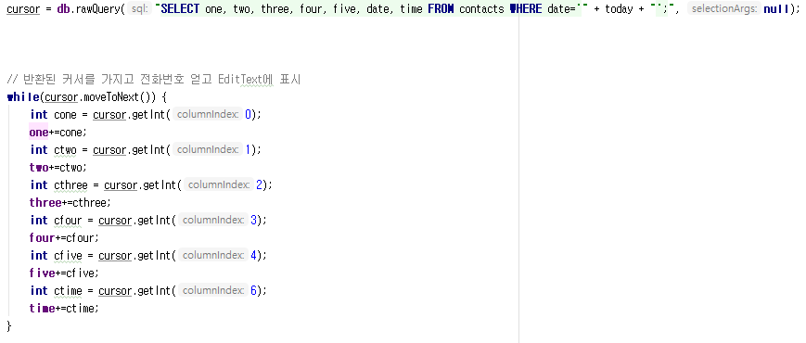
2. 구현 결과물
데이터를 기록하는 코드
(SQLite를 이용하여 각각 5개의 손가락의 운동량을 select 하여 차트로 출력하는 코드)

Slide 22



3. 데모 시나리오
센서 값 전달
동작 전달
동작 상태를 활용

Slide 23
3. 데모 시나리오
지난 기록 확인
주요 손가락 지정
게임 시작
현재 기록 확인
종료

Slide 24
결론
“Jam-Jam activator”
“Jam-Jam activator”의 의의
01
소감
02

Slide 25
1. “Jam-Jam activator”의 의의
“손 운동/손 재활 치료가 필요한 사람들에게 제공하는 재활 운동 기구 서비스”

Slide 26
2. 소감
이예지
수업시간에 배운 내용들을 활용하여 뜻 깊은 제품을 만들어 볼 수 있는 기회였다. 앱을 좀 더 발전 시키면 더 많은 활동을 사용자에게 제공할 수 있을 것 같다.
안태영
조금만 더 보완하면 멋진 제품이 될 거 같아 아쉬움이 많이 남는다.
신한철
눈에 인식되는 작품을 제작하고 실행되는 과정이 직관적으로 확인할 수 있는 프로젝트를 처음 경험하여 뜻 깊은 한 학기가 된 것 같다.
오지원
그동안의 학부 과정에서 가장 의미있고, 추억에 남을 프로젝트라 생각한다.
시험기간임에도 불구하고 열정적으로 자신의 역할을 담당해준 팀원들에 감사한다.

Slide 27



팀원 별 작업내용
앱 개발(게임)
및 UI정의
데이터 통신
및 시연자
데이터 통신
및 앱 개발(통신),
발표자
앱 개발
(데이터베이스)
이예지
신한철
오지원
안태영

Slide 28
질의응답
Q&A

